Slide 1

Par projektu “Siltumnīcefekta gāzu emisiju samazināšana Ādažu novada pašvaldības policijas ēkā”
ĀDAŽU NOVADA PAŠVALDĪBA 16.01.2026.

Slide 2
Līdzšinējā projekta virzība
27.03.2025. Dome pieņēma lēmumu Nr. 126 «Par dalību projektu atklātajā konkursā «Siltumnīcefekta gāzu emisiju samazināšana Iekšlietu ministrijas sistēmas iestāžu un pašvaldību policijas institūciju ēkās»»
17.04.2025. SIA «Vides investīciju fonds» tika iesniegts projekta pieteikums
09.09.2025. SIA «Vides investīciju fonds» pieņēma lēmumu Nr. EKII-8/7 par projekta “Siltumnīcefekta gāzu emisiju samazināšana Ādažu novada pašvaldības policijas ēkā” iesnieguma (ar identifikācijas Nr. EKII-8/7) apstiprināšanu
09.10.2025. Noslēgts līgums ar SIA «Vides investīciju fonds» par projekta “Siltumnīcefekta gāzu emisiju samazināšana Ādažu novada pašvaldības policijas ēkā” Nr. EKII-8/7 īstenošanu
22.12.2025. Bija plānots izsludināt iepirkumu par ēkas pārbūves projektēšanu un autoruzraudzību (ĀNP/1-21-4/25/27)
ĀDAŽU NOVADA PAŠVALDĪBA 16.01.2026.

Slide 3
Līdzšinējā projekta virzība
SIA «Vides investīciju fonds» lēmumā noteica:
Projekta iesnieguma sasniedzamais oglekļa dioksīda emisijas samazinājums gadā pēc Projekta īstenošanas beigu termiņa ir vismaz 9 798 kgCO₂ gadā;
Projekta sasniedzamais energoefektivitātes rādītājs apkurei – enerģijas patēriņš apkurei uz ēkas aprēķina platību pēc Projekta īstenošanas beigu termiņa ir ne vairāk kā 43,81 kWh/m²/gadā;
Projekta kopējās attiecināmās izmaksas ir ne lielākas par 348 062,55 euro;
Projektam apstiprinātais EKII finansējums ir ne lielāks par 80,00 % no kopējām attiecināmajām izmaksām, bet ne vairāk par 278 450,04 euro;
Projekta iesniedzēja līdzfinansējums attiecināmo izmaksu segšanai ir ne mazāk kā 20,00 % no kopējām Projekta attiecināmajām izmaksām.
ĀDAŽU NOVADA PAŠVALDĪBA 16.01.2026.

Slide 4
Projektā paredzētais finansējums
Izmaksas | Attiecināmās izmaksas, EUR | Neattiecināmās izmaksas, EUR | Izmaksas kopā, EUR
Būvprojekta izstrāde |  | 41 250,00 | 41 250,00
Autoruzraudzība 1.5% |  | 11 250,00 | 11 250,00
Būvuzraudzība 3% |  | 22 500,00 | 22 500,00
Būvdarbi | 348 062,55 | 404 137,05 | 752 199,60
Kopā | 348 062,55 | 479 137,05 | 827 199,60
 | 42,08% | 57,92%
ĀDAŽU NOVADA PAŠVALDĪBA 16.01.2026.

Slide 5
Projektā paredzētais finansējums
Izmaksas | Attiecināmās izmaksas, EUR | Neattiecināmās izmaksas, EUR | Izmaksas kopā, EUR | %
EKII finansējums | 278 450,04 |  | 278 450,04 | 33,66%
Pašvaldības finansējums | 69 612,51 | 479 137,05 | 548 749,56 | 66,34%
Kopā | 348 062,55 | 479 137,05 | 827 199,60
 | 42,08% | 57,92%
ĀDAŽU NOVADA PAŠVALDĪBA 16.01.2026.

Slide 6
Pašvaldības nepieciešamība (attiecināmās izmaksas)
Depo ielas 2, Ādažos ēkai (194m²) jāveic:
  Ēkas norobežojošo konstrukciju siltināšana (ārsienas, virspamati, grīda, jumts), ēkas ārdurvju un logu nomaiņa;
  Siltumapgādes sistēmas izbūve (gaiss-ūdens siltumsūknis) apkurei un karstā ūdens sagatavošanai;
  Mehāniskās ventilācijas sistēmas (rekuperācija ar siltuma atgūšanas koeficientu ne mazāk ka 80%) izbūve;
  Saules paneļu uzstādīšana (kopēja jauda 8kW) ēkas pašpatēriņa nodrošināšanai;
  Enerģijas uzglabāšanas iekārtas (izvērtējot rentabilitāti);
ĀDAŽU NOVADA PAŠVALDĪBA 16.01.2026.

Slide 7
Pašvaldības nepieciešamība (attiecināmās izmaksas)
  Ēkas apgaismojuma, līdzstrāvas un maiņstrāvas elektroapgādes atjaunošana, vadības kontroles sistēmas izveide;
  Citu inženiertīklu atjaunošana;
  Teritorijas labiekārtošana un apzaļumošana (ugunsdzēsības baseina aizbēršana, stāvvietas, piebraucamie ceļi, velo novietnes, soliņi, atkritumu urnas, dekoratīvo augu, koku un krūmu grupas);
  Būvprojektēšana, autoruzraudzības, būvuzraudzība;
  Tehniskais apsekošanas atzinums, ēka energosertifikāts.
ĀDAŽU NOVADA PAŠVALDĪBA 16.01.2026.

Slide 8
Pašvaldības nepieciešamība (neattiecināmās izmaksas)
Depo ielas 2, Ādažos ēkai jāveic telpu pārplānošana un paplašināšana (+72-80 m²):
  Torņa demontāža līdz otrā stāva griestu līmenim, pārsegumu uzbūve;
  Otrā stāva izbūve virs garāžas (65-73m²);
  Lieveņu un jumtiņu izveide pie ieejām ēkā;
  Iekštelpu apdare;
  Telpu pret-pārkaršanas risinājumi – noēnojums no logu ārpuses (pārkares un/vai ekrāni);
  Gaisa kvalitātes sensori;
  Masts uz ēkas jumta vai teritorijā videonovērošanas sistēmas ar bezvadu tīklu nodrošināšanai;
  Videonovērošana iekštelpās un ārtelpā
ĀDAŽU NOVADA PAŠVALDĪBA 16.01.2026.

Slide 9
Pašvaldības nepieciešamība (neattiecināmās izmaksas)
  Iekštelpu pārplānošana (telpu programma saskaņota ar Pašvaldības policijas pārstāvjiem):
  PIRMAIS STĀVS
  Dežūrdaļa, priekštelpa apmeklētājiem un video centrs ~ 20 m2 (dežūrdaļa ar video ~ 16 m2, priekštelpa apmeklētājiem ~ 4 m2). Telpas atdalītas ar starpsienu, kurā iebūvēts logs;
  Serveru telpa ~ 4.5 m2;
  Aizturēto telpas divām personām ~ 20 m2 (divi aizturēto nodalījumi pa 6 m2 katrs + aptuveni 8 m2, kur ar aizturēto strādāt, skapis vai plaukts aizturēto mantām);
  Ieroču telpa ~ 10 m2 (glabātuve ~ 6 m2, ieroču uzlādes – izlādes – tīrīšanas telpa ~ 4 m2);
  Inspektoru darba telpa ~ 10 m2 (divi inspektori);
  Sanāksmju – pārrunu telpa ~ 20-25 m2;
  Virtuve ~ 7 m2;
  Tualete (aprīkota kā invalīdu tualete, salokāms pārtinamais galds) ~ 4 m2;
  Telpa saimniecības precēm ~ 4 m2;
  Noliktava ~ 10 m2;
  Tehniskā telpa ~ 6 m2 (apkures iekārta, ūdens sildītājs, akumulatori);
  Kopā pirmajā stāvā ~ 120.5 m2*
  OTRAIS STĀVS
  Priekšnieka kabinets ~ 10 m2;
  Vietnieka kabinets ~ 10 m2;
  Galvenais inspektors ~ 8 m2;
  Vecākie inspektori, trīs telpas – katra pa ~ 8 m2 x 3 = ~ 24 m2;
  Nepilngadīgo lietu inspektors ~ 10 m2;
  Ģērbtuve un atpūtas telpa (vīriešiem) ~ 30 m2;
  Ģērbtuve (sievietēm) ~ 10 m2;
  Arhīvs ~ 10 m2;
  Dušas telpa ~ 4 m2;
  Tualete ~ 2 m2;
  Palīgtelpa (ventilācijas iekārta, noliktava) ~ 4 m2;
  Kopā otrajā stāvā ~ 122 m2*
  * neskaitot gaiteņus un kāpnes
ĀDAŽU NOVADA PAŠVALDĪBA 16.01.2026.

Slide 10
Paredzamā projekta gaita
  Projekta īstenošanas periods ir 60 mēneši no Līguma spēkā stāšanās datuma (09.10.2025.)
  Kavējuma dēļ projektēšanas periods tiks saīsināts no 12 uz 10 mēnešiem
ĀDAŽU NOVADA PAŠVALDĪBA 16.01.2026.

Slide 11
Paredzamā naudas plūsma
ĀDAŽU NOVADA PAŠVALDĪBA 16.01.2026.

Slide 12
Paredzamie riski
  Risks - vāja grunts nestspēja, neatbilstoša pamatu konstrukcija, palielinot slodzi:
  2020. gada 22.decembrī veiktajā Tehniskās apsekošanas atzinumā pamatu konstrukciju tehniskais stāvoklis tika noteikts analītiski, vizuāli apsekojot ēkas pamatu konstrukcijas no ārpuses. Nav veikta ģeoloģiskā grunts izpēte. Secināts, ka vizuāli tehniskās apsekošanas gaitā netika konstatēti tukšumi zem ēkas pamatu konstrukcijām, grunts izskalojumi vai izspiedumi, izteiktas, nevienmērīgas pamatu konstrukciju sēšanās pazīmes - būtiskas plaisas sienu konstrukcijās, caurejoši pārrāvumi, kas liek secināt, par pamatu nestspējas pietiekamību patreizējo ekspluatācijas slodžu uzņemšanai. Pamatu konstrukciju tehniskais stāvoklis vērtējams kā apmierinošs. Konstrukcijas ir stabilas un noturīgas.
  Risinājums:
  Laika posmā līdz līguma slēgšanai ar projektētāju, novirzot līdzekļus no projektēšanai paredzētā finansējuma, pasūtīt padziļinātu pamatu izpēti (pamatu konstrukciju atsegšana un konstrukciju mehānisko ietekmju pārbaude) un ģeoloģisko izpēti (vismaz divi urbumi). Gūt pārliecību par iespējām palielināt slodzi uz pamatiem un pamatni, izbūvējot ēkas otro stāvu virs garāžas.
ĀDAŽU NOVADA PAŠVALDĪBA 16.01.2026.

Slide 13
Paredzamie riski
  Risks – kavēta būvdarbu uzsākšana:
  22.12.2025. Bija plānots izsludināt iepirkumu par ēkas pārbūves projektēšanu un autoruzraudzību (ĀNP/1-21-4/25/27).
  Ir pilnībā sagatavota un ar iesaistītajām pusēm saskaņota Tehniskā specifikācija. Uzsākta dokumentācijas sagatavošana projektēšanas un autoruzraudzības iepirkuma izsludināšanai.
  Būvniecību paredzēts uzsākt 2027. gada jūnijā. Turpmāki aizkavējumi var radīt situāciju, ka būvniecību nevar uzsākt 2027. gadā.
  Risinājums:
  Janvārī izsludināt iepirkumu projektēšana un autoruzraudzībai, lai iekļautos koriģētajā laika grafikā.
ĀDAŽU NOVADA PAŠVALDĪBA 16.01.2026.

Slide 14
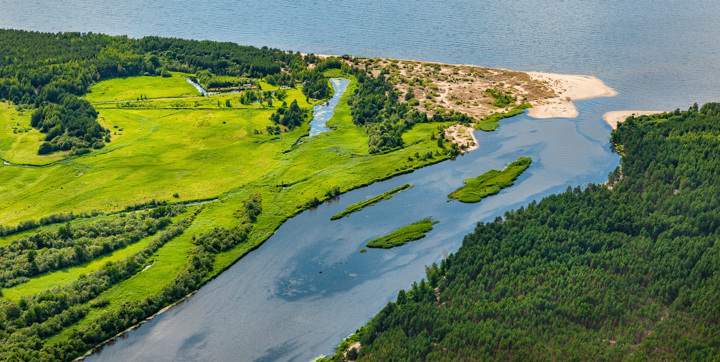

PALDIES PAR
UZMANĪBU!
PALDIES PAR UZMANĪBU!
ĀDAŽU NOVADA PAŠVALDĪBA 16.01.2026.

